Slide 1

《电子商务物流管理》
项目七 电子商务与供应链管理

Slide 2
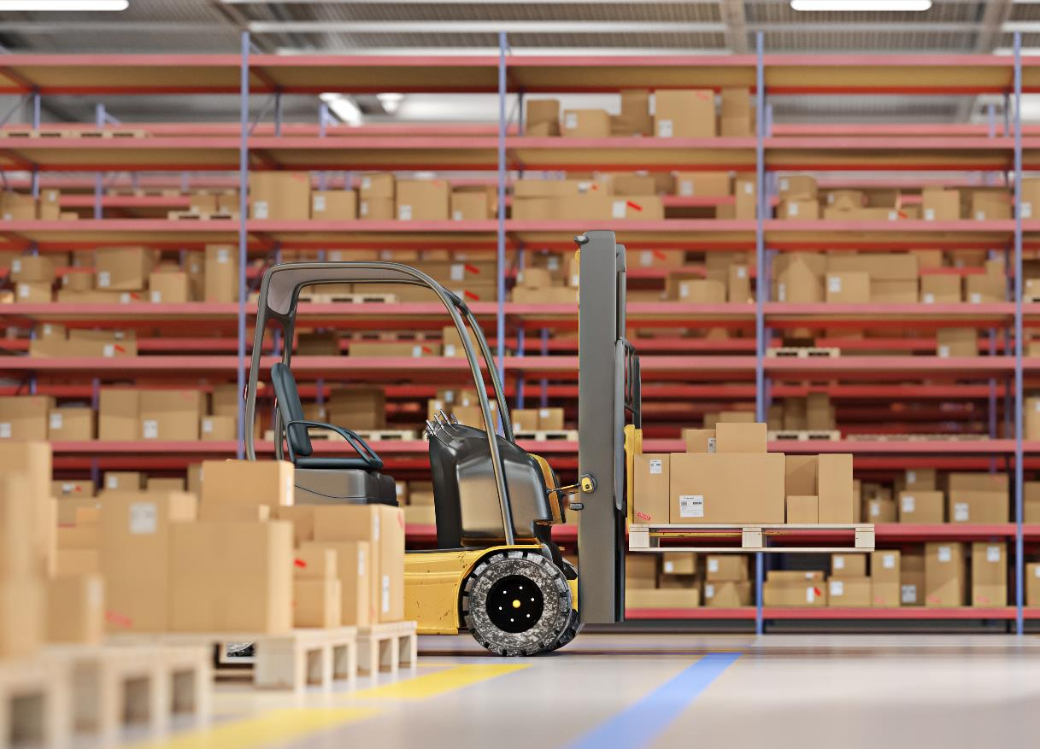
项目七 电子商务与供应链管理
导语
21世纪早已不再是企业与企业之间单打独斗的时代，而是演变为供应链与供应链集群之间竞争的时代。电商企业如果想在激烈的市场竞争中胜出，那就要看谁构建的供应链具有更高的效率、更低的成本以及对顾客的需求变化有更快的反应

Slide 3
项目内容
理解供应链与供应链管理的概念、内涵和特征、掌握供应链SCOR模型，熟悉供应链集成管理过程与方法，，具备消除长鞭效应的能力，供应链分析能力，供应链绩效评估的能力，快速反应供应链的实施与管理能力等
01
知识准备
02
工作任务
03
实践应用
04
任务拓展

Slide 4
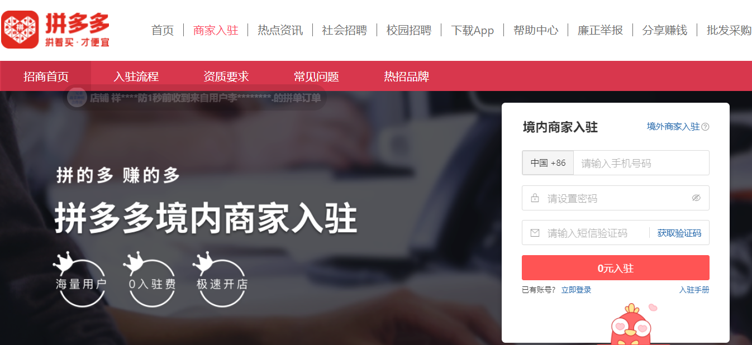
项目导入 拼多多用数据驱动供应链
图7-1 拼多多官网

Slide 5

思考
拼多多打造的供应链与传统电商企业打造的供应链有何区别？
拼多多如何用数据驱动供应链？
拼多多在帮助商家和客户的同时，自己获得哪些收益？

Slide 6
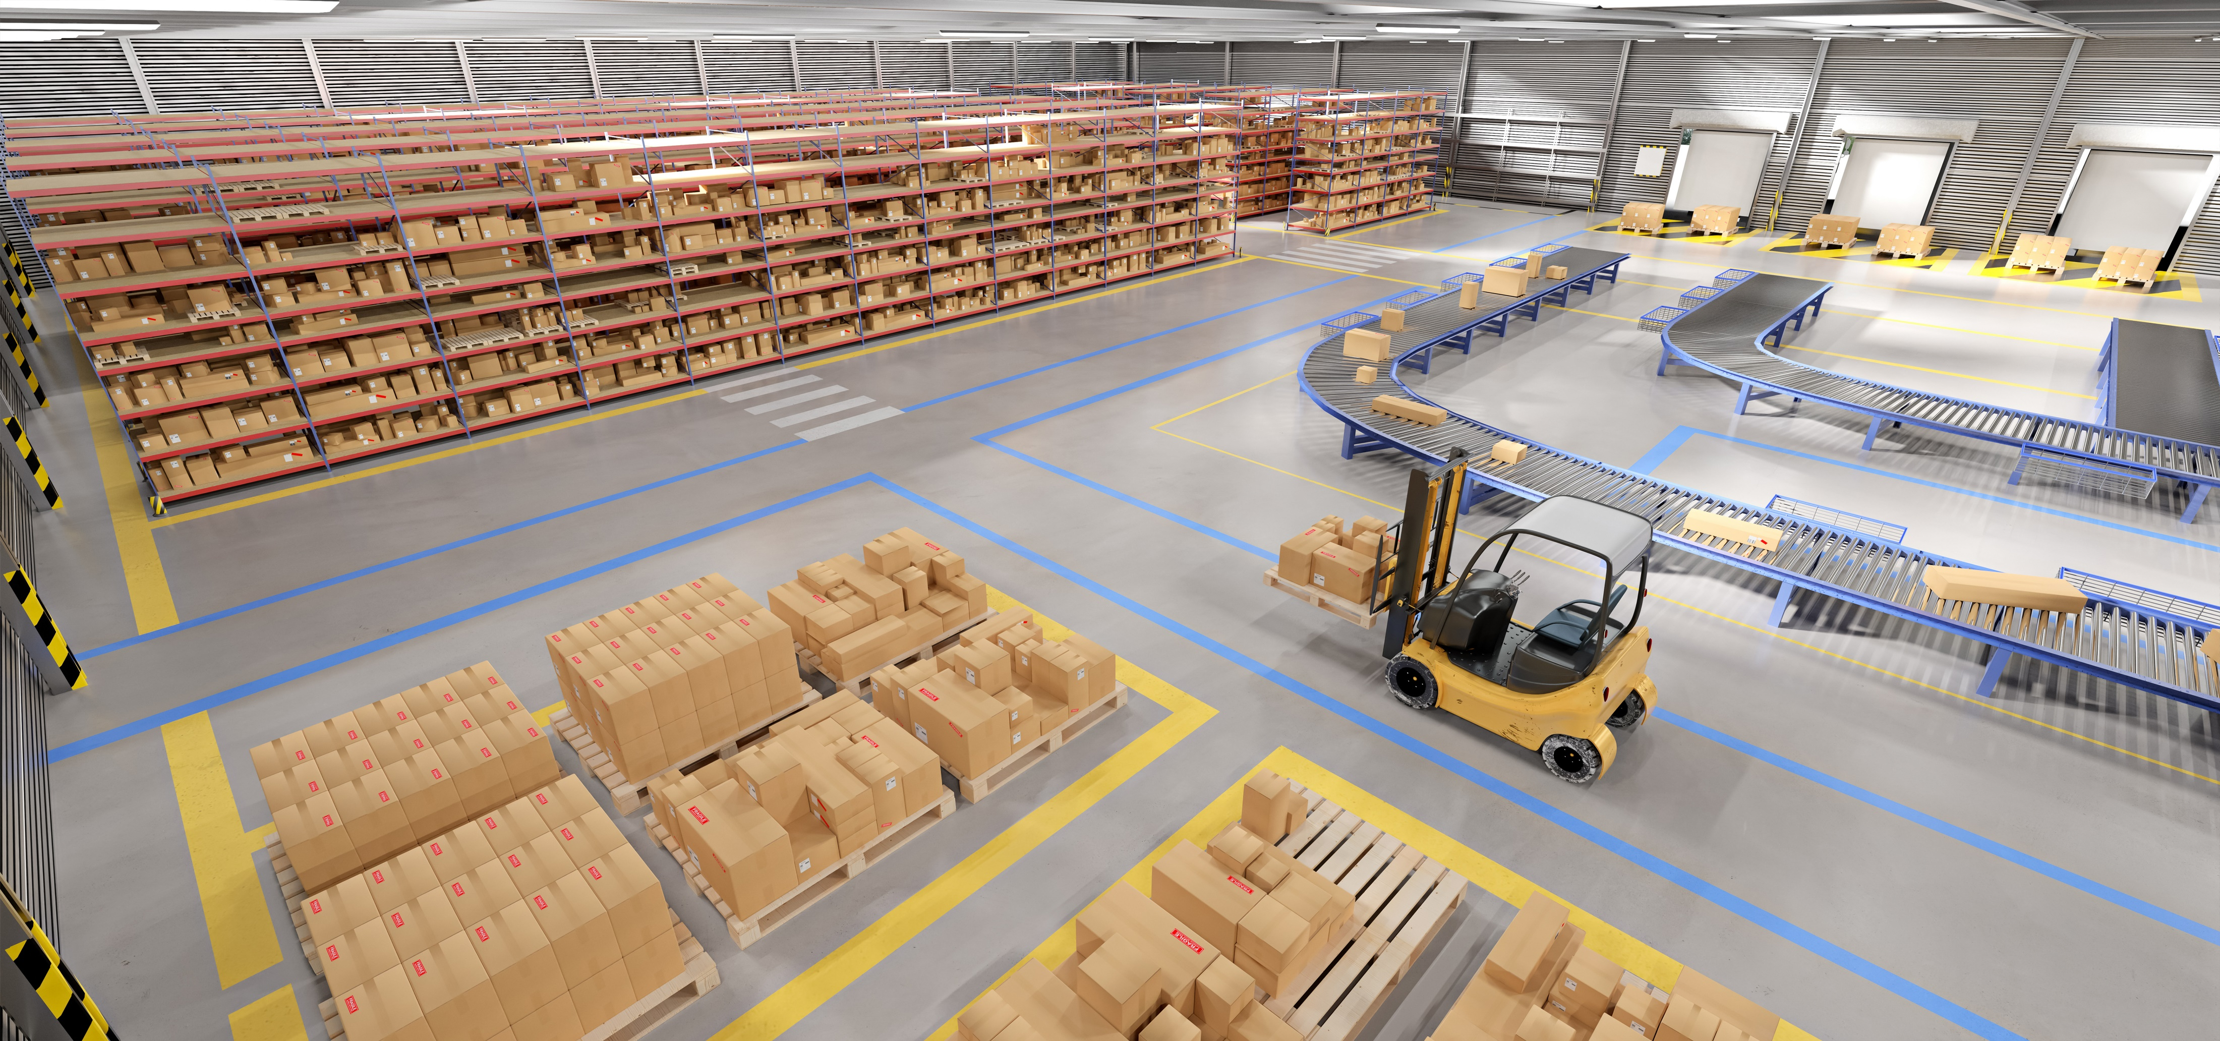
01
知识准备
供应链概述 供应链管理概述

Slide 7
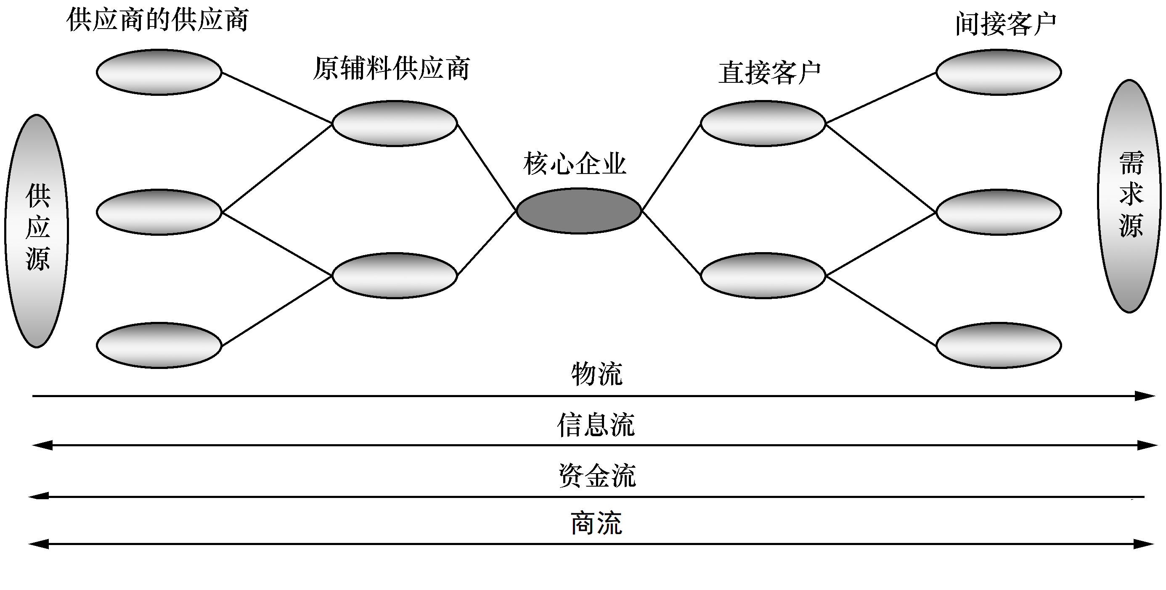
供应链概述
  供应链的基本要素构成
  供应商以及供应商的供应商
  生产厂家
  分销企业
  零售企业
  消费者
什么是供应链
  供应链（Supply Chain）是指在生产及流通过程中，围绕核心企业的核心产品或服务，由所涉及的原材料供应商、生产厂家、分销企业、零售商直到最终客户等上下游成员链接形成的网链结构
图7-1 供应链

Slide 8
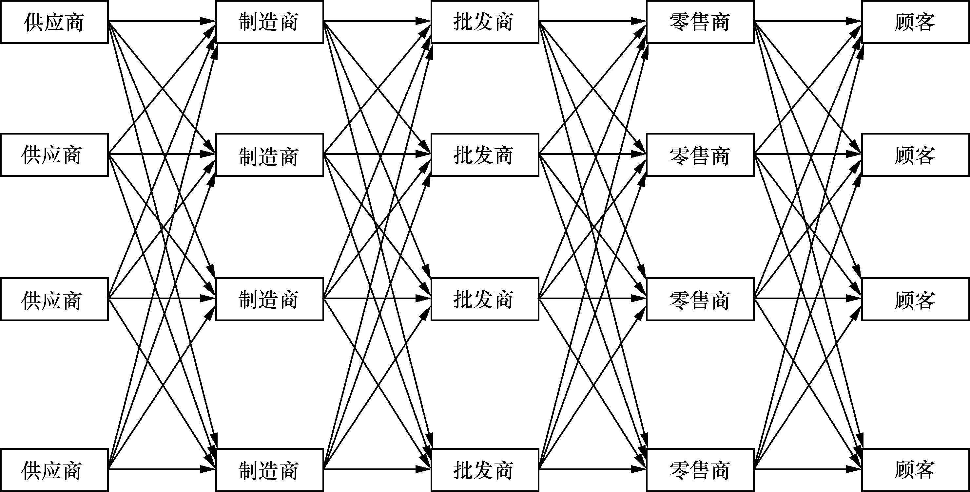
供应链概述
供应链的特征
  供应链包括企业提供给最终客户所需的产品或服务的一系列流程和行为
  从供应链的结构模型可以看出，供应链是网链结构，节点企业和节点企业之间是一种需求与供应的关系
供应链主要具有以下特征
  复杂性
  动态性
  面向客户需求
  供应链的形成、存在交叉性
图7-2 供应链交叉结构

Slide 9
供应链的类型
根据范围不同划分
  内部供应链
  外部供应链
根据供应链存在的稳定性划分
  稳定的供应链
  动态的供应链
根据供应链容量与客户需求的关系划分
  平衡的供应链
  倾斜的供应链

Slide 10
供应链的类型
根据供应链的功能模式划分
  有效性供应链
  反应性供应链
表7-1 有效性供应链与反应性供应链的比较

Slide 11
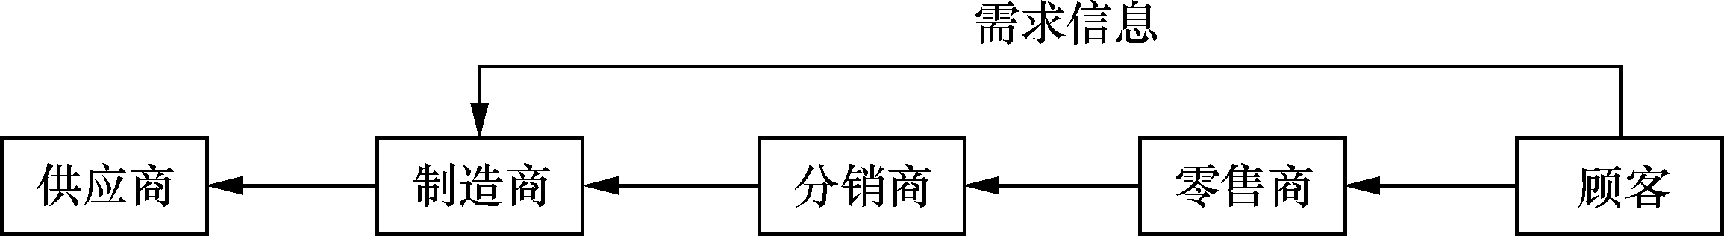
供应链的类型
根据供应链的驱动力划分
  拉式供应链
  推式供应链
图7-3 拉式供应链
图7-4 推式供应链

Slide 12
供应链管理概述
供应链管理的定义
  国家标准《物流术语》是这样定义供应链管理（Supply Chain Management, SCM）的：从供应链整体目标出发，对供应链中采购、生产、销售各环节的商流、物流、信息流及资金流进行统一计划、组织、协调、控制的活动和过程

Slide 13
供应链管理概述
供应链管理与传统的物流管理不同
  从存货管理及物流的角度来看，在供应链管理中，存货管理是指在供应链成员中进行协调，以使存货投资与成本最小；而传统的物流管理则是把存货向前推或向后延，具体情况需要根据供应链成员谁最有主动权而定
  从成本方面来看，供应链管理是通过注重产品最终成本来优化供应链的。传统的物流管理在成本的控制方面依然仅限于在公司内部达到最低
  从风险与计划方面来看，在供应链管理中，风险与计划都是通过供应链成员共同分担、共同沟通来实现的，而传统的物流管理却仅仅停留在公司内部

Slide 14
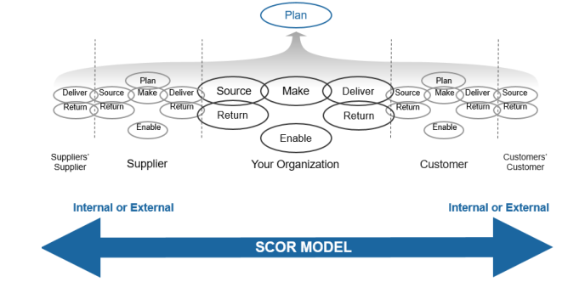
SCOR模型
SCOR模型(Supply Chain Operation Reference Model，供应链运作参考模型)
  由国际供应链协会（Supply Chian Council，SCC）发布，可用于各领域辅助供应链实施业务流程重组、评测等
图7-5 SCOR模型

Slide 15
SCOR模型
SCOR模型主要内容
  计划流程
  采购流程
  生产流程
  配送流程
  退返流程
  使能流程
图7-5 SCOR模型

Slide 16
SCOR模型
SCOR模型层次结构
  主流程层
  流程类别层
  流程元素层

Slide 17
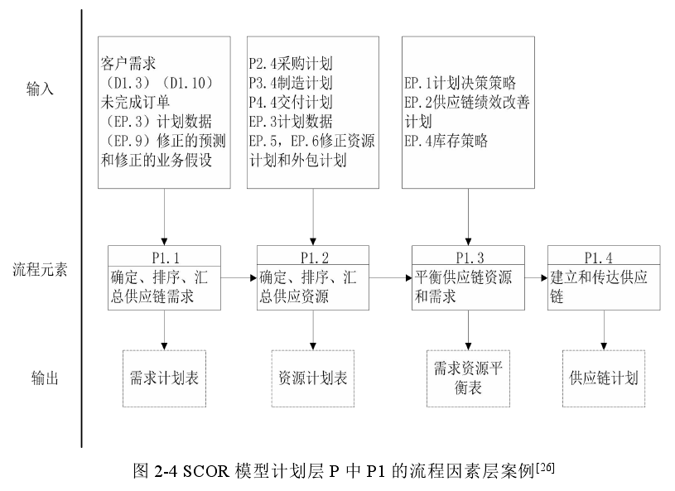
SCOR模型
流程元素层
  主要是根据企业供应链流程的功能顺序对流程类别层进行分解，以帮助企业制订运营战略
  当流程类别层的流程项目分解为具体的流程元素，企业就可以基于SCOR模型和战略规划对其供应链进行构建和调整
  具体工作包括：各流程要素的意义解释、明确各流程要素的输人和输出信息、各流程要素的绩效评价等
图7-7 某公司SCOR模型计划层P中P1流程分解为流程元素案例

Slide 18
SCOR模型绩效评价指标体系
从绩效指标所反映的五个性能上进行分类
  供应链的可靠性
  响应性
  敏捷性
  总成本
  资产管理效率
表7-3 SCOR模型绩效评价指标
注：可从超星学习通《电子商务物流管理》（邵贵平主讲） 下载完整的评价指标

Slide 19
02
工作任务
消除供应链长鞭效应、供应链集成管理、供应链绩效评价

Slide 20
工作任务一 消除供应链长鞭效应
工作任务要求
  在理解长鞭效应产生原因的基础上，运用长鞭效应消除方法分析物美供应链如何化解“长鞭效应”

Slide 21
工作任务一 消除供应链长鞭效应
产生长鞭效应的原因主要有6个
  市场不确定性
  需求预测修正
  价格波动
  批量订货
  短缺博弈
  提前期延长
长鞭效应消除方法
  精简供应链结构
  加强契约管理
  提高预测的精确度
  实现需求数据共享
  加强业务集成
  合理分担库存
  缩短提前期
  减少订货批量
  采用新的库存管理模式
需求
终端客户
零售商
批发商
生产产家
供应商
图7-8 长鞭效应

Slide 22
工作任务一 消除供应链长鞭效应
物美供应链化解“长鞭效应”案例
  补货是零售企业供应链的核心环节，传统的人工补货存在补货不准确、人效低、组织管理难度大等痛点，导致畅销品缺货、滞销品高库存的问题，出现长鞭效应。数字化浪潮下，传统零售行业的数字化转型势在必行。
  多点Dmall的合作伙伴物美在北京拥有1800多家门店，其中包括大卖场、标超、便利店等多个业态，基于上述痛点，多点Dmall通过信息化技术和数字能力，重塑补货业务环节，打造智能预测-智能补货-订单可视-零供协同的完整解决方案，颠覆了物美传统的手工补货方式。物美试点门店缺货率由7%下降至2%以内，库存周转天数由最高35天普遍减少至21天以内，门店后仓释放50%空间，每年节省人力成本约5000万元

Slide 23
工作任务二 供应链集成管理
工作任务要求
  先了解供应链集成的概念和内涵，再熟悉供应链集成程度，然后分析供应链集成过程，包括集成的内容和集成的目标

Slide 24
工作任务二 供应链集成管理
供应链集成的内涵
供应链集成的对象主要涉及供应链上各节点企业，包括核心企业、供应商、供应商的供应商、分销商、零售商和顾客
供应链集成的本质是业务流程的集成，主要包括物流、信息流和资金流
供应链集成的关键是各节点企业在彼此信任、共担风险、共享收益的集成上进行战略合作。供应链集成的目标是为顾客创造最大化价值的同时追求效率最优
供应链集成涉及集成程度、集成范围、集成时间和集成粒度4个维度

Slide 25
工作任务二 供应链集成管理
供应链集成程度

Slide 26
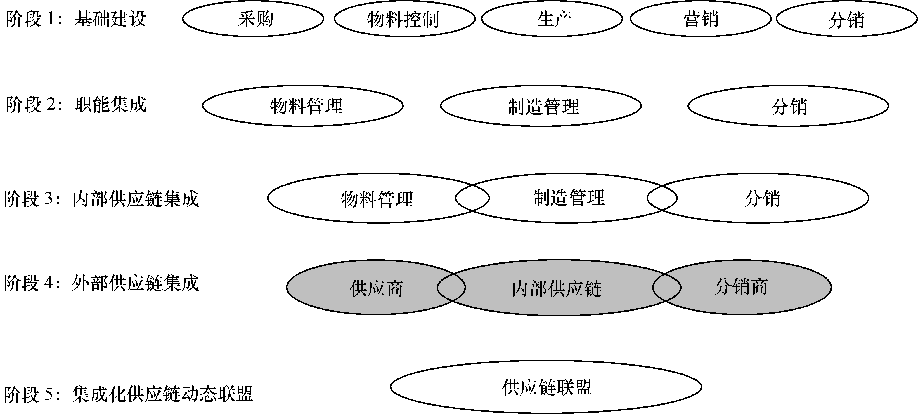
工作任务二 供应链集成管理
电商企业从传统的管理模式转向集成化供应链管理模式，一般要经过5个阶段：
  基础建设
  职能集成
  内部供应链集成
  外部供应链集成
  集成化供应链动态联盟
图7-6 供应链集成的5个阶段

Slide 27
工作任务三 供应链绩效评价
工作任务要求
  在理解供应链绩效评价概念和熟悉供应链绩效评价指标体系的基础上，梳理某电商企业供应链业务流程，再运用思维导图构建该电商企业供应链KPI绩效评价指标体系

Slide 28
工作任务三 供应链绩效评价
供应链绩效评价的定义
  供应链绩效评价是指围绕供应链的目标，对供应链整体、各环节，尤其是核心企业运营状况以及各环节之间运营关系所进行的事前、事中、事后的分析评价
  评价供应链绩效，是对整个供应链的整体运行绩效、关键节点企业运行状况、节点企业之间合作关系所做出的评价
  供应链绩效评价指标是基于业务流程的绩效评价指标
供应链绩效评价指标体系
  时间指标
  效率指标
  成本指标
  效果指标

Slide 29
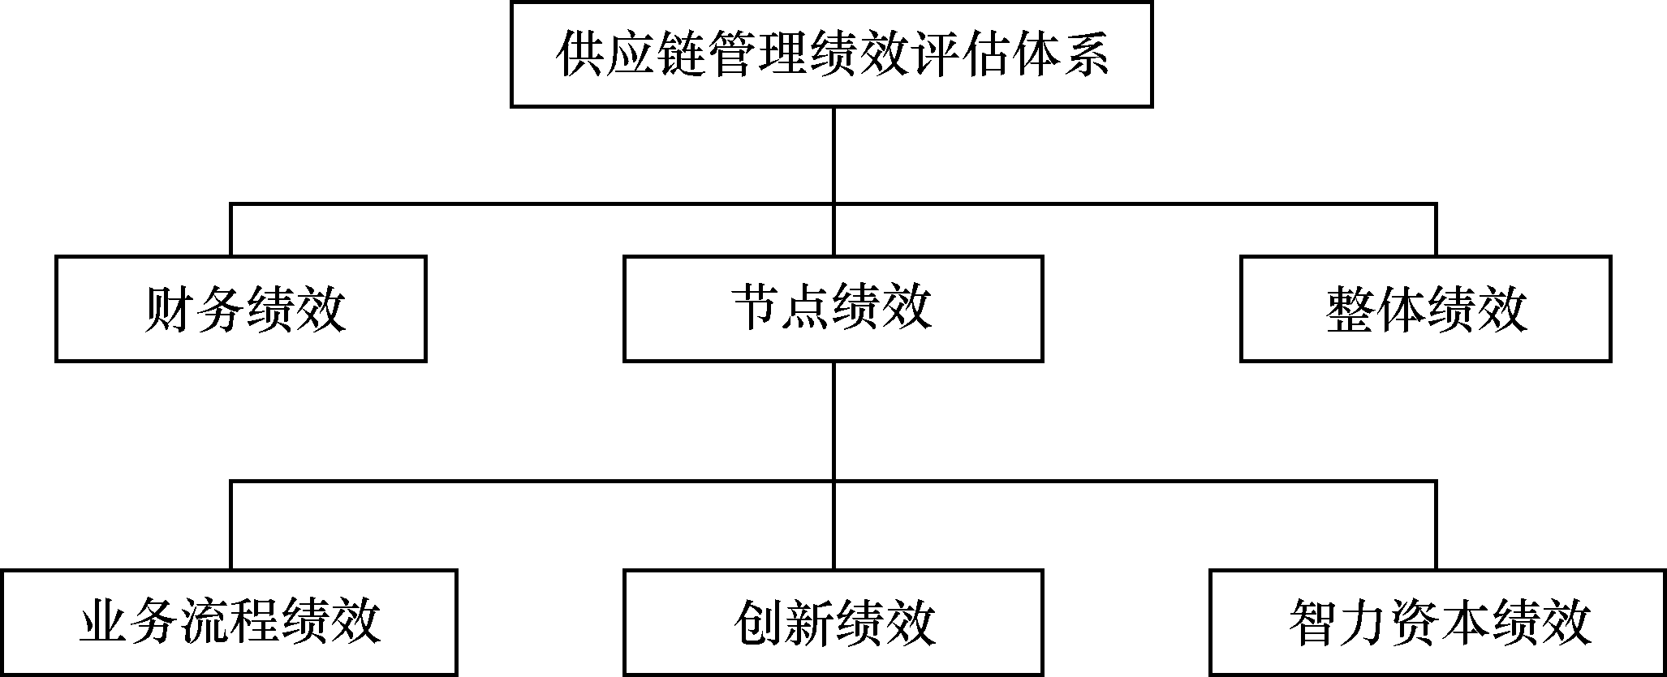
工作任务三 供应链绩效评价
供应链绩效评价方法
KPI（Key Performance Indicator，关键绩效指标绩效）评价法
BSC（Balanced Score Card，平衡计分卡绩效）评价法
ROF（Resources，Output, Flexibility，资源、产出和柔性）绩效评价法
基于LUMMUS模型的绩效评价法
基于SCOR模型的绩效评价法等
图7-7 供应链管理绩效评估体系

Slide 30
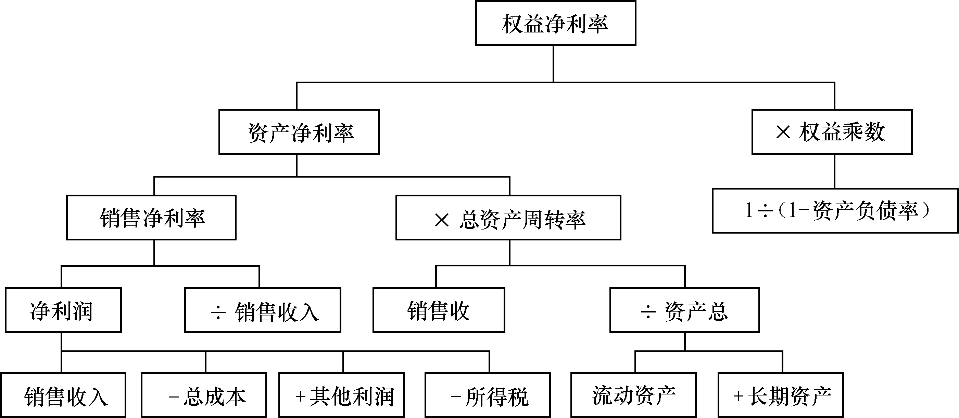
工作任务三 供应链绩效评价
财务绩效KPI指标
  杜邦财务分析法从供应链企业的长远目标和发展战略出发，选取了关键性的财务评价指标：权益净利率（见图7-8），通过层层剖析，揭示了各评价指标间的内在联系，反映了当供应链企业目标发生异动时影响供应链企业目标的因素，并能对其加以修正
图7-8 权益净利率

Slide 31
工作任务三 供应链绩效评价
    业务流程绩效指标
      订单满足率(订单满足率 = 订单得到满足的次数/总订货的次数)
      订货提前期
      准时交货率(假设在时段T内，准时将货物送达的次数为Ni，总的订单次数为Na，则准时交货率计算公式为：Pi=Ni/Na)
      产品完好送达率(假设在时段T内，完好送达的次数为Nw，总的订单次数为Na，则产品完好送达率计算公式为：Pw = Nw/Na)
      产品质量合格率(假设在时段T内，质量合格产品的数量为Nq，产品总数量为Nn，则产品质量合格率为：Pq = Nq/Nn)
      产品（或服务）出产循环期
      产销率

Slide 32
工作任务三 供应链绩效评价
      整体绩效KPI指标
        供应链下游企业对上游企业的满意度
        Cij = j × 上游企业j准时交货率+j × 上游企业j成本利润率 + λj × 上游企业j产品质量合格率
        式中，Cij为上游企业i对其相邻的上游企业j的满意度， j、 j、j为权数，且 （j+j+j）/3 = 1
      供应链总运营成本指标
        供应链通信成本
        供应链总库存费用
        各节点企业外部运输总费用

Slide 33
03
实践应用
快速反应供应链管理 有效客户反应供应链管理

Slide 34
实践应用一 快速反应供应链管理
实践内容
  讨论分析电商企业应如何建立、实施和管理快速反应供应链
应用步骤
  了解快速反应供应链的概念
  分析快速反应供应链实施的关键因素、条件和步骤
  以森马集团分析对象，分组讨论该企业如何建立、实施和管理快速反应供应链
  根据快速反应供应链管理的原理和方法提出森马供应链的改进策略

Slide 35
实践应用一 快速反应供应链管理
快速反应的概念
  国家标准《物流术语》认为：快速反应（Quick Response，QR）是指供应链成员企业之间建立战略合作伙伴关系，利用电子数据交换(EDI)等信息技术进行信息交换与数据共享，用高频率小批量配送方式补货，以实现缩短交货周期，减少库存，提高顾客服务水平和企业竞争力为目的的一种供应链管理策略

Slide 36
实践应用一 快速反应供应链管理
QR系统实施关键因素
  QR系统的构建和实施需要考虑不同行业和不同产品的具体特征，需要供应链节点企业协同实施，需要供应链上下游企业建立合作关系。一般情况下，QR系统实施的关键因素

Slide 37
实践应用一 快速反应供应链管理
QR系统的实施
  QR成功实施的条件
    改变传统的经营方式、企业经营意识和组织结构
    开发和应用现代信息处理技术
    与供应链各方建立战略伙伴关系
    改变传统的对企业商业信息保密的做法
    供应方必须缩短生产周期，降低商品库存

Slide 38
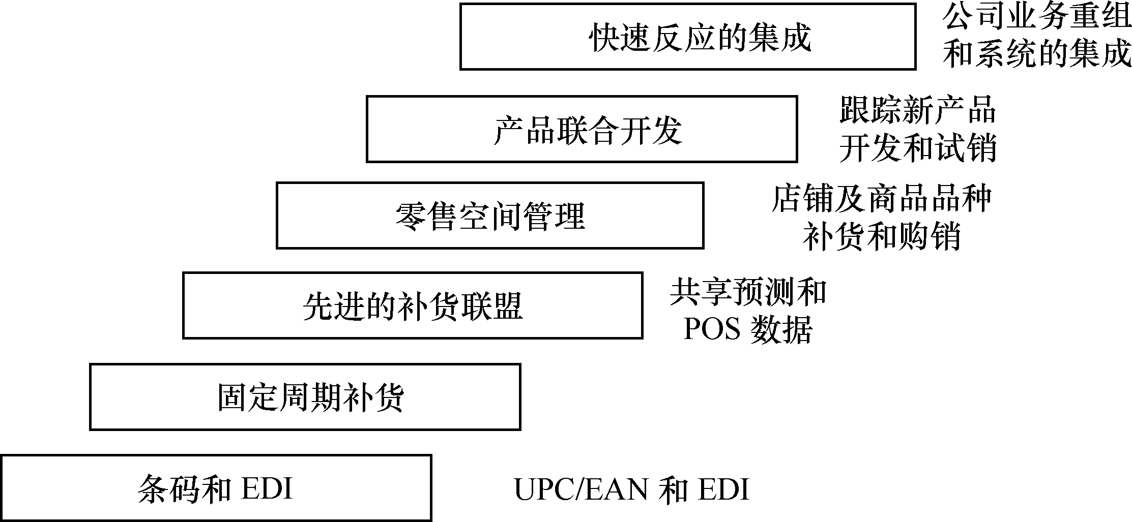
实践应用一 快速反应供应链管理
QR系统实施步骤
  条形码、POS扫描和EDI
  固定周期补货
  先进的补货联盟
  零售空间管理
  产品联合开发
  QR系统集成
图7-9 QR系统实施步骤

Slide 39
实践应用二 有效客户反应供应链管理
实践内容
  讨论分析电商企业应如何建立、实施和管理有效客户反应供应链
应用步骤
  了解有效客户反应的概念、原则、目标、战略及4个关键要素
  分析ECR系统结构和实施过程
  根据ECR供应链管理资料分组讨论大卖场A与制作商B如何建立、实施和管理有效客户反应供应链
  分析有效客户反应供应链与快速反应供应链的差异

Slide 40
实践应用二 有效客户反应供应链管理
  ECR的原则与目标
    ECR的两个主要原则是以消费者为核心和供应链上下游企业的合作
    ECR以提高消费者价值、提高整个供应链的运作效率、降低整个系统的成本为目标，从而提高企业的竞争能力
  ECR实施战略
    消费者导向的零售模式（消费者价值模型）
    品类管理
    供应链管理
有效客户反应概念
  国家标准《物流术语》认为：有效客户反应（Efficient Customer Response，ECR）是指以满足顾客要求和最大限度降低物流过程费用为原则，能及时做出准确反应，使提供的物品供应或服务流程最佳化的一种供应链管理策略。它的实施旨在通过零售商与生产厂家的协作，以消费者为中心创造消费者价值最大化的产品与服务

Slide 41
实践应用二 有效客户反应供应链管理
ECR关键要素
  ECR以信任和合作为理念，通过引进最新的供应链管理模式，创造消费者价值观念，推广供应链管理新技术、供应链管理的成功经验和零售业的精细化管理技术，协调制定相应的标准，在满足消费者需求和优化供应链两个方面同时取得突破，其中有4个关键要素

Slide 42
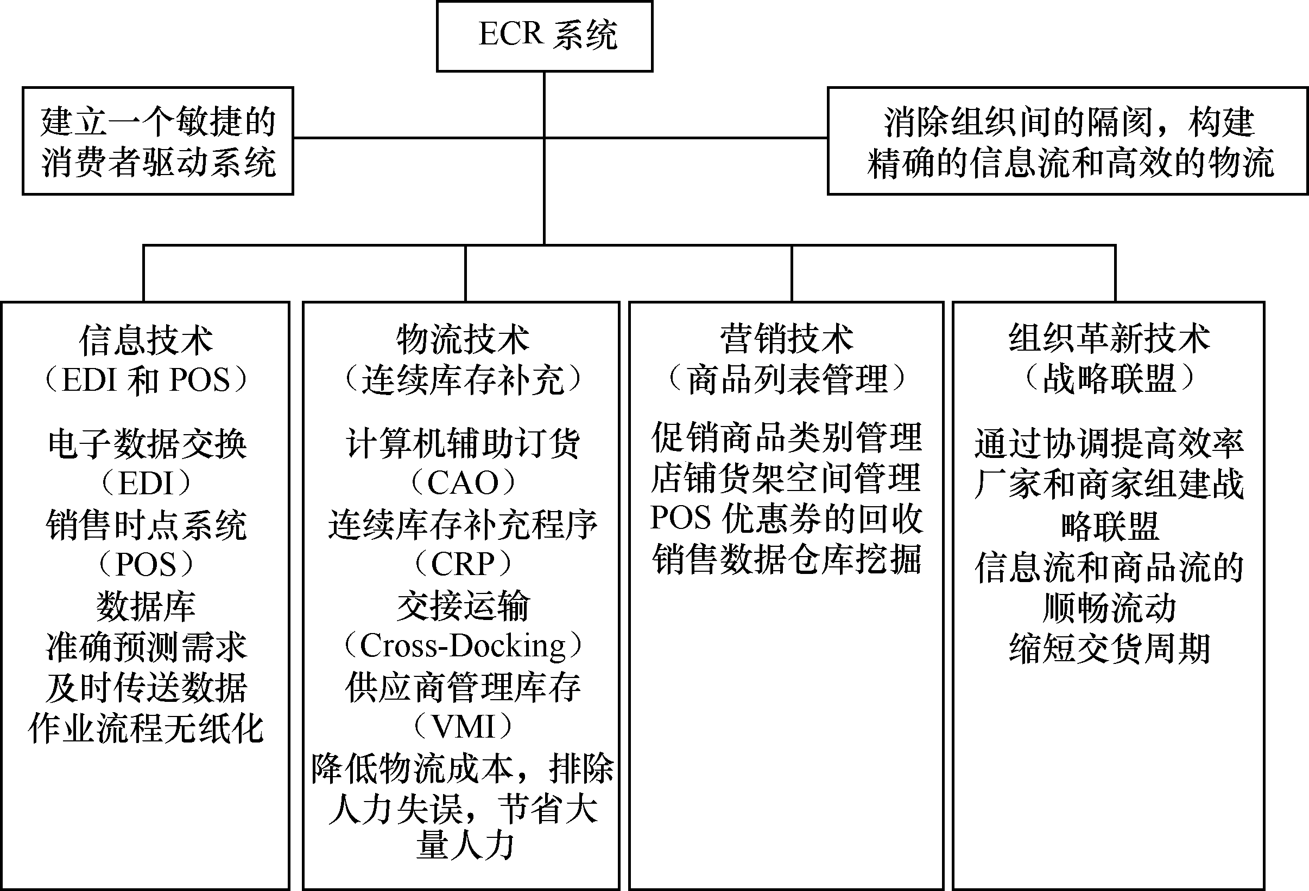
实践应用二 有效客户反应供应链管理
ECR系统结构
  组成ECR系统的技术要素有信息技术、物流技术、营销技术和组织革新技术，如图7-11所示
图7-11 ECR系统结构

Slide 43
实践应用二 有效客户反应供应链管理
ECR实施的具体过程
  供应链构筑
  品类管理
  激发消费者热情
  强调消费者价值、强调品牌

Slide 44
04
任务拓展
JIT供应链分析 三只松鼠供应链分析

Slide 45
任务拓展一 JIT供应链分析
任务背景
  丰田汽车公司总装厂与零部件厂家之间的平均距离为95.3km，零部件厂家平均每天向总装厂发运零部件8次以上，每周平均42次。通用汽车公司零部件厂的发运频率仅为每天1.5 次，每周平均为7.5次。显然，丰田汽车公司的平均存货成本要低于通用汽车公司。由于丰田公司的零部件协作企业离公司总装厂相距较近，这给各企业管理人员、工程技术人员之间的相互沟通带来便利。丰田公司总装厂与零部件厂人员年平均面对面的沟通次数为7236人/天，通用公司为1107人/天。
  丰田公司这种频繁的人员交流为总装厂和零部件厂的充分沟通和协作创造了条件，便于双方解决在新车型开发、技术改造和生产中遇到的问题，从而加快新产品开发、提高产品质量，并降低经营成本。
  当运货卡车还未到达工厂大门之前，安装在车上的基于卫星全球定位技术的移动数据终端，很快将卡车即将到来的消息传递到工厂的计算机系统，同时下载指令指引司机到正确的卸货区。当卡车驶入工厂大门时，计算机系统自动记录下所装货物的品种和数量，并使得零部件恰巧在需要时的前几分钟就到达装配线上。丰田汽车还通过信息的实时沟通，实现了零库存的目标

Slide 46
任务拓展一 JIT供应链分析
任务内容
  丰田汽车因JIT供应链而闻名，请对比分析丰田汽车的JIT供应链与传统供应链，丰田汽车消除了哪些不必要的、非增值的环节和活动，减少了哪些浪费，其如何通过高效一体化的运作使得供应链在复杂的市场环境中实现零库存，撰写《丰田汽车JIT供应链分析报告》

Slide 47
任务拓展一 JIT供应链分析
任务要求
  本任务是一个自主学习型任务，要求学生一边学习一边自主完成，两个同学一组，时间为一天，任务完成后撰写《丰田汽车JIT供应链分析报告》，字数不限，要求方案设计合理，逻辑严密，具备可行性，内容格式规范，条理清晰

Slide 48
任务拓展二 三只松鼠供应链分析
任务背景
  三只松鼠是一个坚果的分包商和销售商，是国内率先且最快达到百亿规模的休闲零食企业。三只松鼠在供应链上的特色有：
    原料端：三只松鼠利用数据回流所倒逼的供应商伙伴，一直延伸到种植农户那里，这不仅保证了质量，更推动着中国农业的供给侧结构性改革，不断提升更多食品供应商的发展质量。
    生产端：2018年，章燎原带领员工拜访了20多家食品生产企业，与工厂端建立了联系，将原本规模小、业务分散、同质化高的食品生产企业聚合起来。
    检测端：三只松鼠进一步与第三方检测认证机构ITS、全球最大的香精香料企业奇华顿、特种植物油脂生产商AAK等公司建立了战略合作关系，从而完善了食品生产的“基础设施”建设。
    据此，三只松鼠也由此打通了产品的整条供应链，得以全面参与研发和生产，形成了三只松鼠独特的“造货”模式。
    销售端：依托于几大电商平台的大数据，对消费者精准画像。
    借助互联网数字技术，三只松鼠正在从一个纯电商企业转型为一个数字化供应链平台企业。一方面通过数字化系统连接中国众多的食品生产企业，另一方面通过更广泛的渠道连接消费者，把两者之间的链路做得更短

Slide 49
任务拓展二 三只松鼠供应链分析
任务内容
  三只松鼠的成功很大程度上得益于其供应链。请运用头脑风暴的方式讨论三只松鼠供应链的成功之处，分析三只松鼠供应链存在的风险，并提出改进建议，然后根据讨论结果撰写《三只松鼠供应链分析报告》

Slide 50
任务拓展二 三只松鼠供应链分析
任务要求
  本任务是一个自主学习型任务，要求学生一边学习一边自主完成，三位同学一组，时间为一天，任务完成后撰写《三只松鼠供应链分析报告》，字数不限，要求分析深入，有理有据，逻辑严密，建议可行性高，内容格式规范，思路清晰

Slide 51
欢迎指导

